Slide 1
Ingrese aquí la información sobre el capacitador.
Notes:
Bienvenidos a la Sesión de aprendizaje para la actividad física de Healthy Kids, Healthy Future.
Esta es la última sesión de los talleres PALS.
Gracias por compartir su tiempo con nosotros hoy para conocer más sobre cómo los centros de atención temprana pueden ayudar a los niños pequeños a ser más activos físicamente.
En esta capacitación establecerá una meta y creará un plan de acción para mejorar o aumentar la experiencia de actividad física de los niños que están a su cargo.
Notas para el capacitador:
Pida a los participantes que tengan listos los resultados de su autoevaluación de Go NAPSACC y las notas de su Cuaderno de calentamiento. Los utilizaremos para desarrollar una meta y un plan de acción.

Slide 2
Queremos agradecer especialmente a:
Centros para el Control y la
Prevención de Enfermedades
(CDC, por sus siglas en inglés)
Por el generoso apoyo financiero y la experiencia
Nemours Children’s Health
Por su experiencia y desarrollo
de productos, materiales y
soporte
Dra. Diane Craft, Consultora
de actividad física durante el
preescolar
Por su experiencia y contribuciones al desarrollo de productos
Katherine Falen, Med, Consultora
de bebés y niños pequeños
Por su experiencia y contribuciones
al desarrollo de productos
Notes:
Agradecemos especialmente a estas organizaciones y personas que ayudaron a
desarrollar con éxito esta capacitación.
Agradecimientos: Todas las fotos utilizadas se tomaron de Getty Images.

Slide 3
Actualmente Nemours está financiado por el Cent ro para el Control y la Prevención de Enfermedades (CDC) con un Acuerdo de Cooperación de cinco años (6NU38OT000304-01-02). Mediante este esfuerzo, apoyamos a las instituciones de cuidado y educacion infantil (ECE, por sus siglas en inglés) para integrar las mejores prácticas y normas para la alimentación saludable, la actividad física, el apoyo a la lactancia materna y la reducción del tiempo en pantalla en los sistemas y entornos de ECE.
Las opiniones expresadas en materiales escritos o publicaciones, o por los oradores y moderadores no reflejan necesariamente las políticas oficiales del Departamento de Salud y Servicios Sociales.
Cualquier mención de nombres comerciales, prácticas comerciales u organizaciones implican el respaldo del gobierno de los Estados Unidos.

Slide 4

Aspectos destacados y perspectivas
Notes:
Notas para el capacitador:
Esta es la última sesión de PALS. Los participantes han cubierto las 8 áreas de las buenas prácticas de la actividad física en entornos ECE.
Como recapitulación, realice estas actividades de Emparejar y compartir para que reflexionen sobre los aspectos destacados y perspectivas de su capacitación PALS.
Este debate recogerá los cambios que ya han realizado en sus entornos y prácticas.
También puede darle una perspectiva sobre las formas para mejorar la capacitación y la facilitación.
Instrucciones:
Pida los participantes que saquen su cuaderno de calentamiento de PALS.
Divídalos en grupos de 3 a 5 personas.
Deles 5 minutos para que se conozcan y discutan sus aspectos destacados y perspectivas.
Cuando los grupos vuelvan a reunirse, pida a algunos voluntarios que compartan sus comentarios sobre la discusión.

Slide 5
¿Qué aprenderá en esta sesión?
Con esta capacitación, usted:
Identificará oportunidades de cambio;
Desarrollará una meta; y
Identificará las medidas de acción para promover la actividad física en los niños a su cuidado.
Notes:
Objetivos para esta sesión final:
Identificar oportunidades de cambio.
Desarrollar una meta y crear un plan de acción.
Identificar las medidas de acción para promover la actividad física en los niños a su cuidado (o, para los administradores de programas, los niños en sus programas).

Slide 6
Resumen:
Buenas prácticas para la actividad física
Tiempo: duración recomendada de actividad física en entornos ECE
Espacio: instalaciones al aire libre y en interiores
Tipo: actividad física estructurada, no estructurada, en interior y al aire libre
Tiempo
Actividades diarias: integración de mejores prácticas en las clases, transiciones y demás operaciones del programa
Capacitación
Espacio
Políticas
Proveedores: el papel de los adultos en la dirección, participación, modelado de roles y fomento de la actividad física
Familias
Tipo
Familias: apoyo y comunicación con las familias
Proveedores
Actividades
diarias
Capacitación: deasrrollo professional continuo para promover la actividad física de los niños
Políticas: políticas escritas que ayudan a apoyar la actividad física de los niños a lo largo del día
Notes:
Las buenas prácticas para la actividad física han cubierto 8 áreas.
Pida a los participantes que consulten sus Cuadernos de calentamiento y que capten cualquier cosa que destaque al revisar las áreas.
Note que las políticas están en medio. Una política de programas sólida respaldará cada una de las buenas prácticas. Por ejemplo, una política en los manuales para padres y personal que indique cuánto tiempo pasarán los niños
diariamente al aire libre y los tipos de actividad física que experimentarán ayuda a todos a comprender las prácticas que se esperan. Las familias comprenderán que estarán al aire libre diariamente, si el tiempo lo permite. El personal
comprenderá la planificación que debe hacer para desarrollar las actividades dirigidas por un adulto.

Slide 7
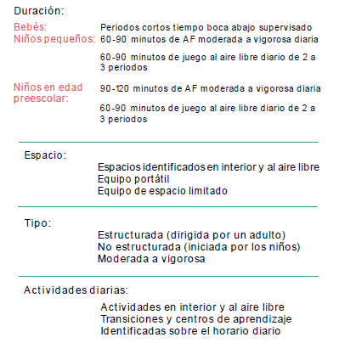
Buenas prácticas para la actividad física
Tiempo
Duración:
Bebés: Short periods of supervised tummy time ⎯ Niños pequeños: 60-90 minutes of MVPA daily
60-90 minutes outdoor play daily in 2 to 3 periods
Niños en edad preescolar: 90-120 minutes MVPA daily
60-90 minutes outdoor play daily in 2 to 3 periods
Espacio
Tipo
Espacio:
Identified spaces indoors and outdoors
Portable equipment
Limited confining equipment
Actividades
diarias
Type:
Structured (Adult-led)
Unstructured (Child-initiated)
Moderate to vigorous
Daily Activities:
Indoor and outdoor activities
Notes:
Las buenas prácticas para la actividad física han cubierto 8 áreas.

Slide 8
Buenas prácticas para la actividad física
Tiempo
Los proveedores:
Dirigen
Participan
Dan el ejemplo
Estimulan
Supervisan
Capacitación
Espacio
Políticas
Familias
Tipo
Las families:
Colaboran con las metas de movimiento ded los niños
Comparten hitos de desarrollo
Proporcionan información sobre eventos comunitarios
Ofrecen oportunidades para relacionarse con los niños
Proveedores
Actividades
diarias
La capacitación:
Capacitación en línea Better Kid Care (Mejor cuidado de los niños)
Módulos en línea de Go NAPSACC
PALS
Programas escolares para el salón de clases:
  OPEN
  We’ve Got the Moves!
Políticas de actividad física:
La política actual refleja todas las áreas de mejores prácticas
Están respaldadas por manuals para padres y personal
Notes:
Note que las políticas están en medio. Una política de programas sólida abordará cada una de las áreas de buenas prácticas.

Slide 9

¿Cómo se desarrolla un plan de acción?
Realice una autoevaluación
Desarrolle metas
Identifique desafíos
  Recursos necesarios
  Costos estimados (de ser necesario)
Desarrolle medidas de acción
Identifique una fecha de finalización
Comparta responsabilidad
Notes:
Los planes de acción respaldan el proceso de cambios.
Un plan de acción es como un viaje por un camino marcado.
La meta de un plan es como el destino del viaje por carretera. ¿Adónde quiere ir? ¿Qué cambio quiere hacer?
Las medidas de acción en el plan son como las direcciones para llegar al destino.
Las autoevaluaciones le ayudan a comprender dónde puede mejorar sus programas o prácticas. Estas áreas para mejorar pueden ser metas. Puede elegir una meta que se base en fortalezas actuales. Mientras trabaja en el plan de acción, piense en los desafíos que pudiera enfrentar. Considere los materiales y cualquier costo para implementar las
medidas. Utilizar recursos que estén disponibles actualmente pueden hacer sus metas más alcanzables.
Las medidas de acción ayudan a los niños, al personal y a las familias a alcanzar la meta y también deben abordar los cambios que sean necesarios en el entorno. Por ejemplo, podría identificar la necesidad de una estación de agua al aire libre para apoyar un periodo más largo de juego al aire libre.
Un calendario ayuda a mantener el plan de acción en movimiento hacia su finalización. Establecer fechas de finalización favorece la responsabilidad de completar cada paso del plan.
La responsabilidad compartida entre el personal del programa colabora con la aceptación y la implementación.

Slide 10

¿Cómo identifica las metas?
Revise las buenas prácticas para la actividad física.
Piense en las buenas prácticas que tiene actualmente en marcha y por qué le gustaría mejorar sus practices para la actividad física.
Use sus resultados de Go NAPSACC y del Cuaderno de calentamiento para identificar sus fortalezas y áreas de mejora.
Identifique una meta en la que le gustaría trabajar en su programa.
Notes:
Notas para el capacitador:
Remita a los participantes a su autoevaluación Go NAPSACC y a el Cuaderno de calentamiento de más temprano.
Utilizarán sus resultados para desarrollar sus planes de acción.

Slide 11

¿Por qué establecer metas?
Especificas (Specific) ⎯ exactamente qué le gustaría conseguir
Medibles (Measurable) ⎯ una forma para determiner si la meta se ha alcanzado
Alcanzables (Attainable) ⎯ debe ser alcanzable de forma razonable en un plazo determinado
Relevantes (Relevant) ⎯ y en consonancia con los objetivos del programa
Limitadas en el tiempo (Time-bound) ⎯ debe contar con una fecha de finalización
Inclusiva - apoya la actividad física para todos los niños bajo cuidado
Equitativa: busca abordar las desigualdades
Notes:
Establecer metas es un paso necesario para hacer cambios a un programa o a una práctica.
Una meta establece un objetivo amplio de lo que tiene que lograr.
S.M.A.R.T son las siglas utilizadas para apoyar el desarrollo de una declaración de metas.
Especificas (Specific): Las metas deben declarar claramente lo que quiere alcanzar. Deben ser específicas y estar claramente escritas. Las metas definen el quién, qué, cuándo y dónde del resultado deseado.
Medibles (Measureable): Las metas deben contener una métrica que mida el avance y la finalización de la meta. Pueden medirse por fechas, por el número de tareas completadas o por los cambios en el entorno.
Alcanzables (Attainable): El establecimiento de metas que son alcanzables aumenta la motivación del personal. Alcanzar una meta puede requerir desarrollar nuevas habilidades y conocimientos, un cambio de actitud y posibles cambios en el entorno. Piense en su meta en función de lo que actualmente tiene (por ejemplo, recursos, personal).
Relevantes (Relevant): Las metas que se alinean con la filosofía o las creencias de su programa tienen sentido. Las metas que se ajustan a las demandas e intereses de las familias también puede ser un buen ajuste para los programas. Para que las metas sean significativas para el personal, asegúrese que se ajusten a un panorama más grande de los objetivos del programa.
Limitadas en el tiempo (Time-bound): Las metas deben tener una fecha fijada de finalización. Los plazos ayudan al reconocimiento del avance y la responsabilidad.
Inclusivo: apoya la actividad física para todos los niños bajo cuidado
Equitativa: busca abordar las desigualdades

Slide 12
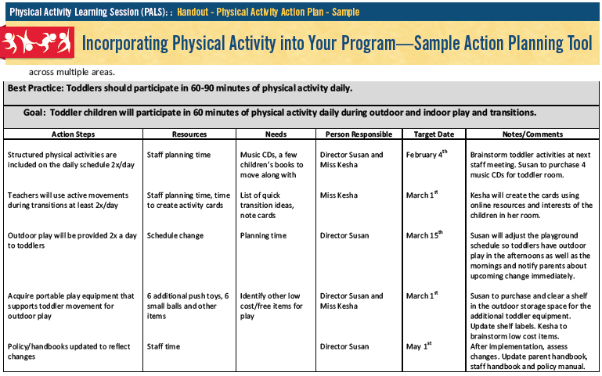
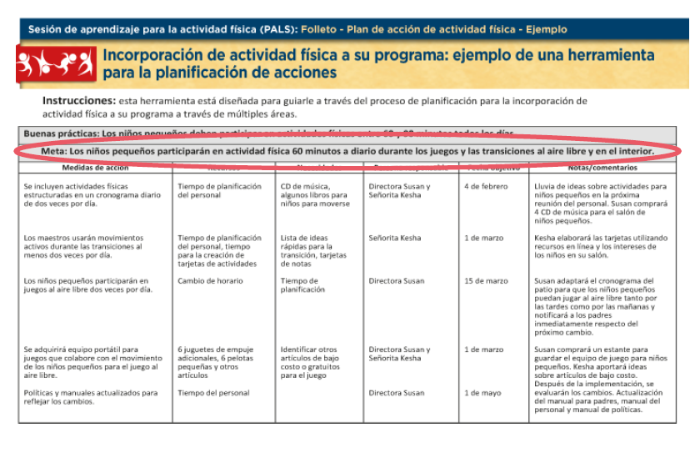
Notes:
Notas para el capacitador:
Revise el ejemplo de plan de acción con los participantes.
Destaque la sección de buenas practices y metas. Pídales que piensen en cómo la meta detallada satisfice los requisites de metas SMART.

Slide 13

¿Cómo se establece una meta inteligente?
¿Cómo podemos hacer que esa meta sea más sólida?
Los niños estarán físicamente activos en mi programa
Especificas (Specific)
Medibles (Measurable)
Alcanzables (Attainable)
Relevantes (Relevant)
Limitadas en el tiempo (Time-bound)
Inclusivas (Inclusive)
Equitativa (Equitable)
Notes:
Notas para el capacitador:
Facilite el debate. Pida a los participantes que utilicen la meta en la diapositiva y su conocimiento sobre el establecimiento de metas para establecer una meta más sólida. La declaración de metas en la diapositiva es ambigua e imprecisa. Utilizando las siglas SMART, dirija una actividad de lluvia de ideas con el grupo para desarrollar una declaración de metas más sólida.
Sugerencias para la facilitación:
• Vaya letra por letra a través de las siglas S.M.A.R.T.
• Utilizando una pizarra, pida a los participantes que añadan palabras para crear la meta S.M.A.R.T.
• Si la sesión es virtual, utilice el chat. Arme grupos de trabajo y encargue a cada grupo que desarrolle una declaración de metas S.M.A.R.T. Cuando el trabajo termine, pida a cada grupo que compartan sus declaraciones.
Ejemplo:
Para el 15 de agosto, todos los maestros encargados elaborarán un cronograma diario para sus salones de clases
que incluya 2 actividades físicas estructuradas y 2 periodos de juego al aire libre.
Especificas (Specific): 2 actividades físicas estructuradas diarias y 2 periodos de juego al aire libre.
Medibles (Measureable): los cronogramas detallarán las actividades específicas que implementarán, así como
el tiempo al aire libre.
Alcanzables (Attainable): los maestros cuentan con 4 semanas para planificar esta meta. Discutiremos esto en
nuestra reunión con el personal esta semana con oportunidades para realizar actividades del tipo lluvia de ideas.
Relevantes (Relevant): los maestros elaboran cronogramas diarios y esta meta respeta nuestra filosofía del
programa y las expectativas de los padres.
Limitadas en el tiempo (Time-bound): fecha de finalización establecida el 15 de agosto.
Inclusiva (Inclusive): Representa las habilidades de los niños
Equitativa (Equitable): Representa las culturas de los niños

Slide 14
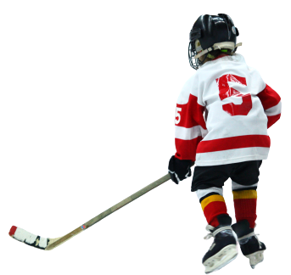
Establezca su meta
Notes:
Notas para el capacitador:
Conceda a los participantes de 3 a 5 minutos para completer esta actividad. Pida que consulten su Plan de acción en blanco. Dígales que escriban su meta en la plantilla del plan de acción. Si es possible, reproduzca música durante este tiempo.
Si el tiempo lo permite, pida a los participantes que compartan su meta con el grupo.
Añada a la plantilla del plan de acción las buenas practices con las que se Alinea este objetivo usando la herramienta Go NAPSACC.

Slide 15

Actividad
Veo, veo
Notes:
Notas para el capacitador:
Pida a los participantes que se pongan de pie para participar en esta pausa de movimiento.
El Veo, veo es una actividad de llamada y respuesta. Los participantes representan el movimiento que el facilitador ‘ve’.
El facilitador dice: “veo, veo.”
Los participantes responden: “¿qué ves?”
El facilitador responde: “veo una banda marchando en el lugar.”
Todos los participantes marcharán.
La actividad continúa con el facilitador diciendo:
“Veo, veo.”
Algunas sugerencias:
• Veo una bandada de gansos volando.
• Veo patinadores deslizándose.
• Veo un banco de peces nadando.
• Veo músicos tocando un instrumento.
• Veo una nidada de gallinas cacareando.
Veo un equipo de baloncesto jugando con pelotas.
• Veo a un chef revolviendo una gran olla de sopa.
• Veo remeros remando.
• Veo a un artista haciendo una reverencia.
Para hacer un resumen sobre la actividad, pregúnteles cómo podrían usar esta actividad con los niños que cuidan.

Slide 16

¿Qué son las medidas de acción?
Las medidas de acción son actividades específicas que llevará a cabo para alcanzar su meta.
Las medidas de acción deberían:
Estar conectadas con la meta;
Ser claras y específicas;
Responder a la pregunta: ¿cómo?
Notes:
Las medidas de acción son actividades específicas que se realizarán para cumplir la meta.
Son el ‘cómo’ se alcanzará la meta.

Slide 17

¿Qué son las medidas de acción?
Piense en el proceso de cambio.
¿Qué medidas respaldarán los cambios en su programa?
¿Qué recursos se necesitan?
¿Qué desafíos podrían surgir?
Notes:
Desarrolle sus medidas de acción en función de su meta.
El desarrollo de una meta clara y sólida ayuda a comprender y desarrollar elementos alcanzables.

Slide 18


¿Cuál es la diferencia?
Metas
Medidas de acción
Un resultado deseado de forma amplia
La implementación planificada de la meta y el objetivo
Elabore un anillo de actividades físicas que los maestros puedan llevar a cabo en interiores y al aire libre.
Los niños pequeños realizarán al menos 60 minutos de actividad física por día.
Notes:
Notas para el capacitador:
Utilice el contenido de la diapositiva para ayudar a los participantes a distinguir entre metas y medidas de acción.
• Las metas son como el destino de un viaje.
• Las medidas de acción serían las direcciones necesarias para llegar al destino.
• Sin las direcciones o medidas de acción, puede ser desafiante o imposible alcanzar la meta.

Slide 19

¿Cómo se desarrollan los pasos de un plan de acción?
Meta:
Los niños pequeños realizarán 60 minutos de actividad física diaria durante los juegos y las transiciones de juego al aire libre y en el interior.
Medidas de acción:
Elaborar un anillo de actividades con actividades físicas rápidas para utilizar durante las transiciones.
Incluir 2 actividades físicas estructuradas en los planes de estudio diarios.
Crear un cuadro de actividades con equipo portátil para utilizar durante el juego al aire libre y en interior.
Notes:
Notas para el capacitador:
En la diapositiva hay un ejemplo de una meta y de medidas de acción.
Lea la meta y las medidas.
Pida a los participantes que aporten ideas para más medidas de acción que respalden esta meta.
Anímelos a que piensen sobre sus programas específicos y cómo podrían alcanzar esta meta en sus entornos.

Slide 20
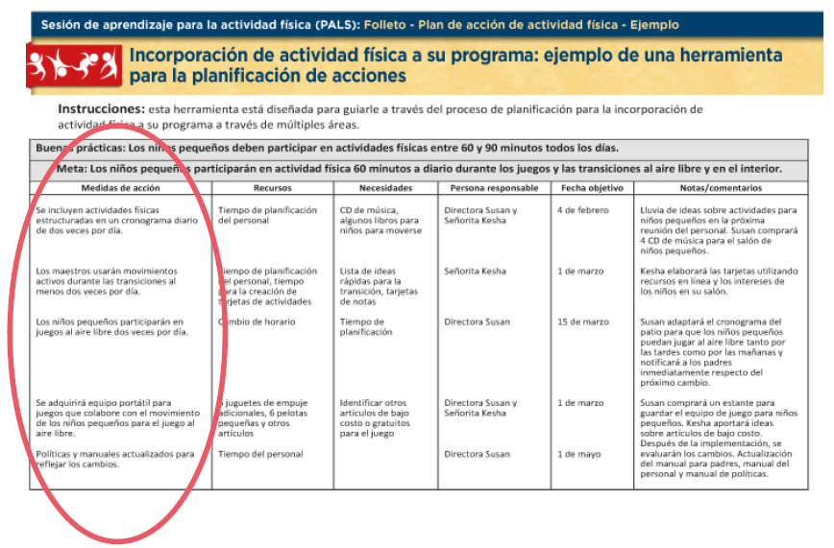
Notes:
Notas para el capacitador:
• Anime a los participantes a sacar este folleto mientras revisa el ejemplo de plan de acción.
• Resalte las medidas de acción enumeradas.
• Pídales que piensen en cómo las medidas de acción están en consonancia con las buenas prácticas y la meta.
• Discuta otras medidas de acción que pudieran enumerar para alcanzar la meta.

Slide 21
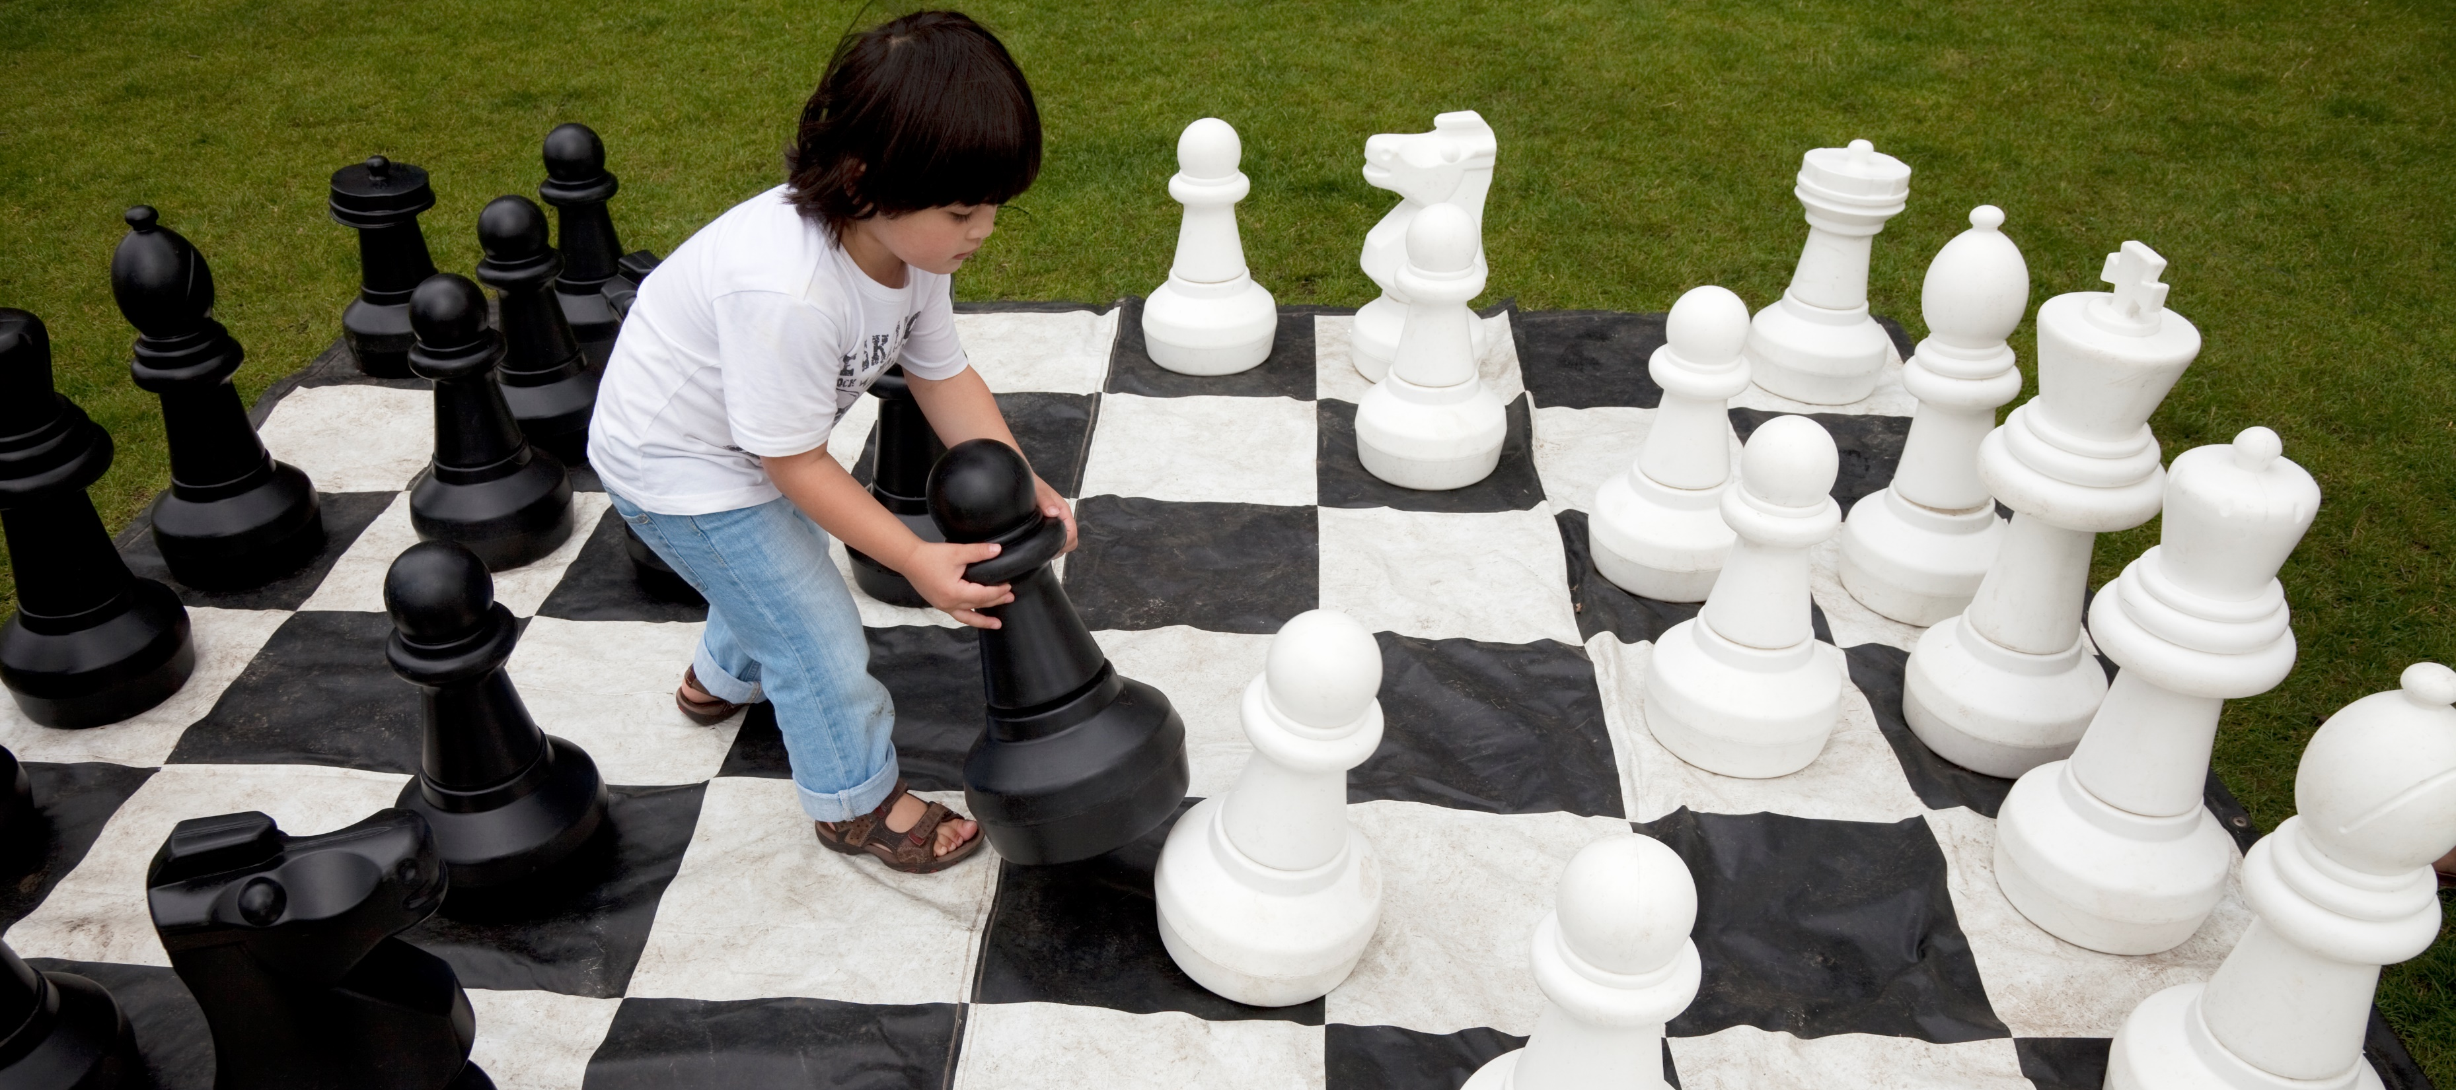
Cree sus medidas de acción
Notes:
Notas para el capacitador:
• Pida a los participantes que desarrollen 2 o 3 medidas de acción en función de la meta que definieron.
• Anímelos a que consulten las Cuadernos de calentamiento de PALS y Go NAPSACC para obtener ideas.
• Conceda a los participantes de 5 a 10 minutos para que desarrollen 2 o 3 medidas de acción.
• Pida a los voluntarios que compartan. Anime a los participantes a que compartan los posibles desafíos que anticipan durante la implementación de sus planes.

Slide 22

Comparta sus metas y medidas de acción
Notes:
Notas para el capacitador:
Organice un debate grupal sobre la planificación de la acción.
¿Las medidas de acción que anotan los participantes están en consonancia con las buenas practices?
¿Qué desafíos anticipant los participantes respect de la implementación de sus planes de acción?

Slide 23

¿Cómo utiliza su plan de acción?
Establezca una fecha de finalización para sus medidas de acción y metas.
Comparta responsabilidad.
Comparta su plan de acción con el personal, los compañeros de trabajo y las familias.
Obtenga información sobre las medidas de acción.
Controle el progreso de su plan y haga los cambios necesarios.
Celebre la meta alcanzada.
¡Identifique su siguiente meta!
Notes:
La planificación de acciones es una herramienta que respalda el proceso de cambios.
Los planes de acción son documentos vivos y deben ser tratados como tales: permitir cambios y revisiones. Usted debe revisar los planes de acción para identificar avances, desafíos y reflexiones sobre la implementación del plan.
Entre las revisiones comunes se encuentran:
• más oportunidades de desarrollo profesional,
• un aumento en las estrategias de participación familiar, y
• más recursos necesarios.
Notas para el capacitador:
Considere solicitar que los participantes trabajen en parejas y animarlos a que hagan un seguimiento de cada uno durante 2 semanas para comprobar el avance del plan de acción.

Slide 24

¿Cuál es la lección más importante que aprendió en PALS?
Notes:
Notas para el capacitador:
Pida a los participantes que compartan lo más importante que hayan aprendido durante las sesiones PALS. La lección más importante que aprenda es una herramienta para ayudar a los participantes a resumir la capacitación. Anime a que todos compartan. Esto puede facilitarse formando parejas y que compartan sus opiniones. Conceda a cada grupo de 3 a 5 minutos para que compartan con un compañero y luego solicite voluntarios para que compartan con todo el grupo.
Todos los niños tienen el derecho de tener experiencias óptimas con la actividad física mientras están bajo su tutela.
Al utilizar las buenas prácticas presentadas en PALS, puede crear entornos y políticas que colaboren con la actividad física.
Como profesionales del cuidado infantil, puede ayudar a que los niños experimenten diversas actividades que favorezcan el desarrollo de habilidades y, lo más importante, a que aprendan a querer estar activos.

Slide 25

¿Tiene preguntas?
Notes:
Notas para el capacitador:
Si ofrece asistencia técnica, elabore un plan para realizar un seguimiento con los proveedores sobre los planes de acción. Distribuya tarjetas y pida a los participantes que anoten sus nombres, programas y metas del plan de acción. Si la sesión es virtual, utilice el chat para recopilar esta información.

Slide 26

Agradecemos su participación en PALS.
PALSECE@Nemours.org

